Slide 1
Čapajev Diskuse
- Charakteristika hlavních hrdinů.
- Příklady vtipných scén z filmu.
- Je ve filmu sovětská propaganda? Pokud ano, jak se to projevuje?
- Pro ty co umí rusky: Příklady anekdot (ne z filmu) o Čapajevovi s překladem do Češtiny (aspoň 2).
- Osobní dojmy a myšlenky

Slide 2
Celý svět se směje Diskuse
- Charakteristika hlavních hrdinů.
- V čem je podobnost tohoto filmu a amerických muzikálů, v čem se naopak liší?
- Jaké je mravní ponaučení filmu?
- Co se ve filmu kritizuje?
- Osobní dojmy a myšlenky

Slide 3
Cirkus Diskuse
- Charakteristika hlavních hrdinů.
- Hlavní myšlenka a mravní ponaučení.
- Co se ve filmu kritizuje?
- Které scény nejsou natočené v atelieru?
- Ve kterých scénách je vidět sovětská propaganda?
- Osobní dojmy a myšlenky

Slide 4
Volha, Volha
- Charakteristika hlavních hrdinů.
- Hlavní myšlenka a mravní ponaučení.
- Co se ve filmu kritizuje?
- Ve kterých scénách je vidět sovětská propaganda?
- Osobní dojmy a myšlenky

Slide 5

SOVĚTSKÁ KINEMATOGRAFIE
40. léta

Slide 6
VELKÁ VLASTENECKÁ VÁLKA
A KINEMATOGRAFIE
Během Velké vlastenecké války pořad fungovaly různé kulturní organizace
Hlavní téma: válka.
Hlavní cíl: pozvednout ducha, propaganda optimismu a víra ve vítezství
Průměrně 30 filmů za rok.
Stěhování filmových studií:
Lenfilm a Mosfilm → Alma
Kijevské filmové studio a Oděské filmové studio → Taškent a Ašchabad
Sojuzdětfilm → Tadžikfilm
1943 – 1. sovětský film, který dostal cenu Oscar. Dokumentární film: Leonid Varlamov a Ilja Kopalin Razgrom Německych vojsk pod Moskvoj.

Slide 7
VELKÁ VLASTENECKÁ VÁLKA
A KINEMATOGRAFIE
Po válce 10 filmů ročně – СТАЛИНСКОЕ МАЛОКАРТИНЬЕ
Filmy o neporazitelnosti sovětské armády. Ignorace ve filmu bídy a reálných problému, se kterými se setkávali lidé.
Zfilmování aktuálních děl populárních spisovatelů (A. Fadějev, B. Polevoj atd.)

Slide 8
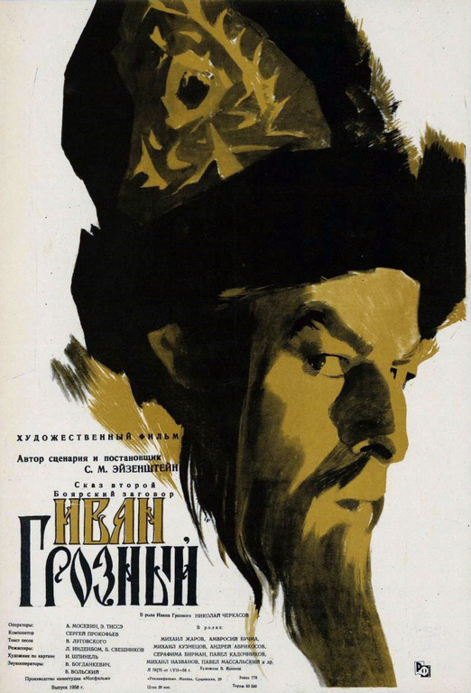
IVAN HROZNÝ (1944-1946)
Film o životě cara Ivana Hrozného.
2 díly: 1945, 1958
Hudba: Sergej Prokofjev
Námět: zpevnění samovlády v Moskevském státu při Ivaně Hrozném. Dosažení absolutismu cestou úkladů a krutosti přivedlo Ivana k samotě a věčných pochybách o všem. Takový je tragický konec boje o vládnutí.
1. DÍL: počáteční období vlády Ivana IV. – první 18 let – až do zavedení opričniny 1565. Válečné vítězství pod Kazaňí
2. DÍL: 1565-1569: boj Ivana Hrozného s bojary, kteří proti němu připravují spiknutí a chtějí ho zabit.

Slide 9
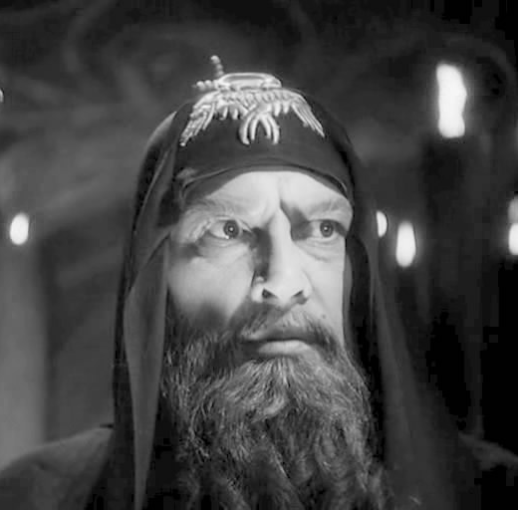
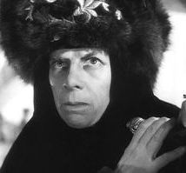
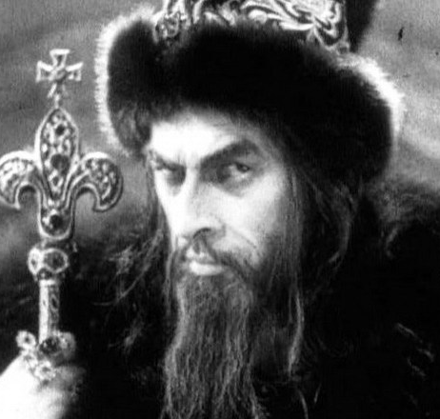
IVAN HROZNÝ: POSTAVY
A.Abrikosov – Fjodor Kolyčev
S. Birman – Jefrosinja Starickaja
N. Čerkasov – Ivan Hrozný

Slide 10
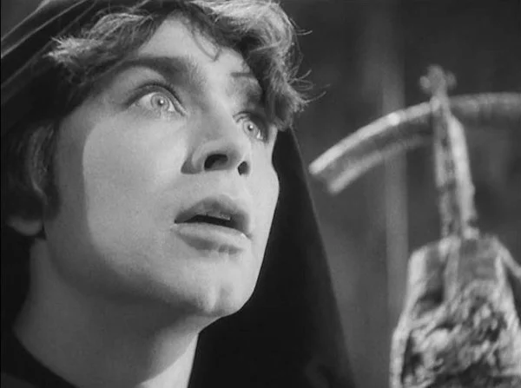
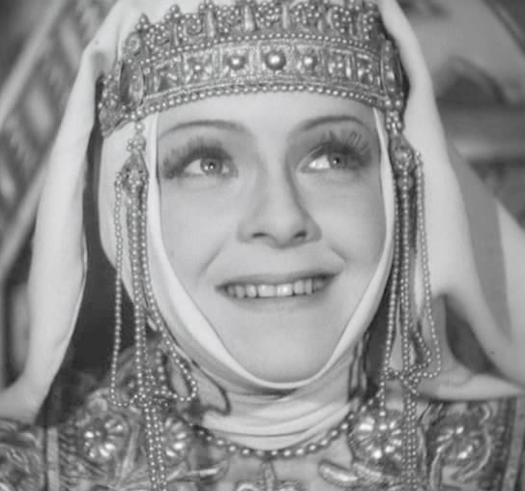
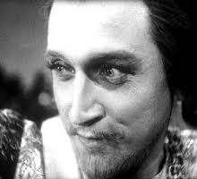
IVAN HROZNÝ: POSTAVY
M. Kuzněcov – Fjodor Basmanov
L.Celikovskaja – Anastasija Romanova
M. Nazvanov – Andrej Kurbskij

Slide 11
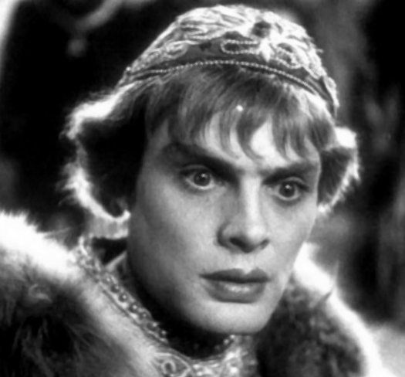
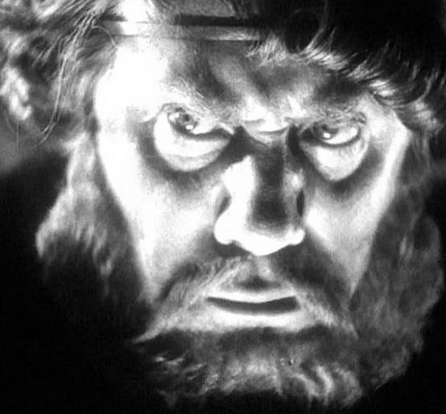
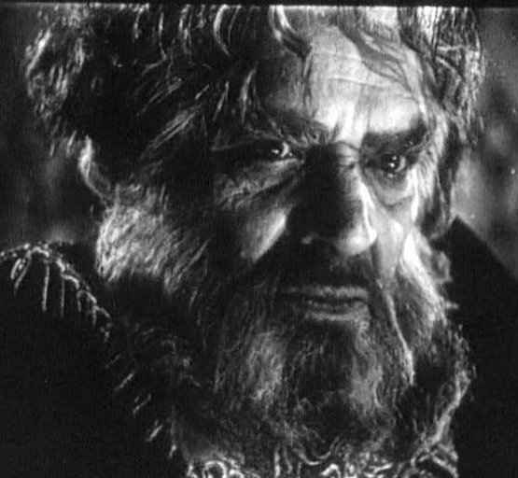
IVAN HROZNÝ: POSTAVY
P. Kadočnikov – Vladimir Andrejevič syn Jefrosinie Starické
M. Žarov – Maljuta Skuratov
A. Bučma – Aleksej Basmanov

Slide 12
IVAN HROZNÝ (1944-1946)
Ukázky (https://cinema.mosfilm.ru/films/34733/)
Srovnání Ivana IV. s pohanským cárem: https://www.youtube.com/watch?v=l1Z8bzJCUGk (nebo 2. díl 33 min.)
Scéna hostiny opričniků: https://www.youtube.com/watch?v=7-gqB2q1NTY (nebo 2. díl 54:05)
Celý film: 1. díl https://cinema.mosfilm.ru/films/34733/, 2. díl: https://cinema.mosfilm.ru/films/34734/
Přednášky o filmu: https://www.youtube.com/watch?v=B5A7RRw3YeA, https://www.culture.ru/movies/3122/ivan-groznyi-1-2-serii-sergei-eizenshtein-1944-1946

Slide 13
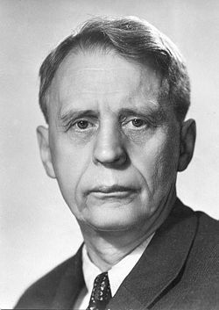
IVAN PYRJEV (1901-1968)
Sovětský herec, režisér a scenárista
Experimentální divadlo v Moskvě; hrál v inscenacích S. Ejzenštejna a V. Mejercholda
Konec 20. lét: začal natáčet své filmy: Postotonňaja ženščina (Посторонняя женщина, 1929), Gosudarstvěnnyj činovnik (Государственный чиновник, 1930), Děrevňa posledňaja (Деревня последняя, 1931).
Ředitel Mosfilmu
redaktore časopisu Искусство кино.

Slide 14
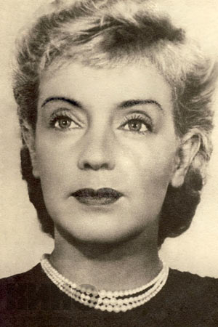
MARINA LADYNINOVA (1906-2003)
Hrála ve filmech Ivan Pyrjeva.
Jen 13 filmu

Slide 15
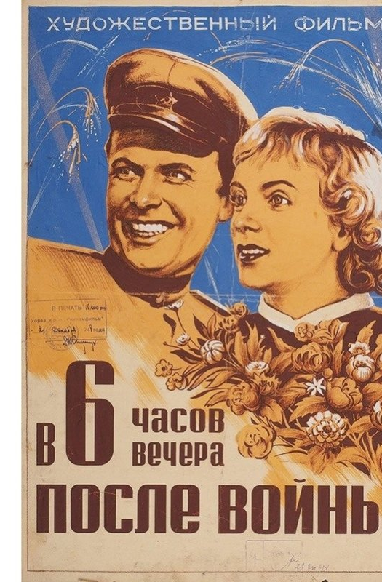
V 6 HODIN VEČER PO VÁLCE (1944)
Scenárista: Viktor Gusev
Hudba: T. Chrennikov
Hlavní role: manželka I. Pyrjeva Marina Ladyginová

Slide 16
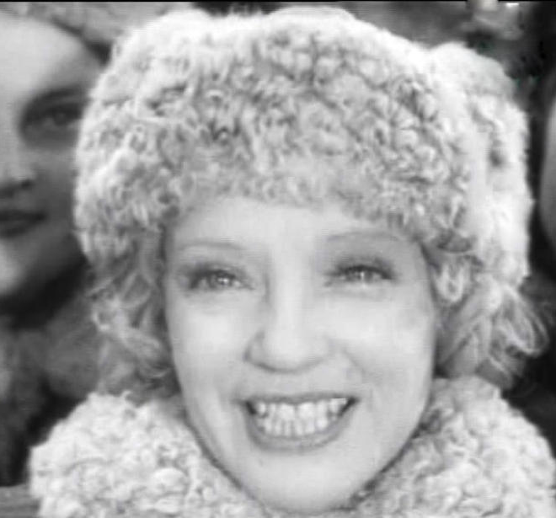
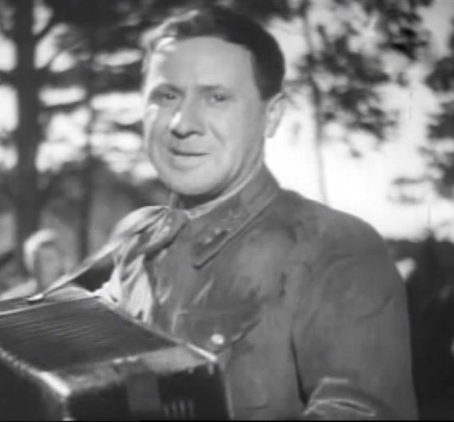
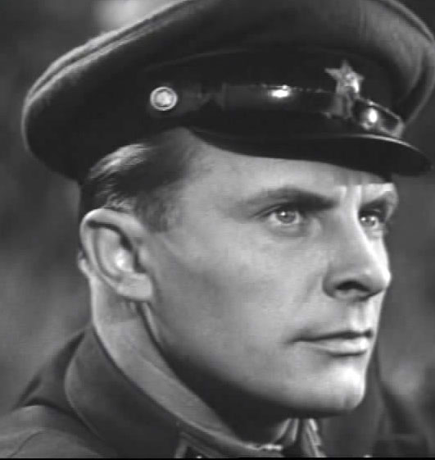
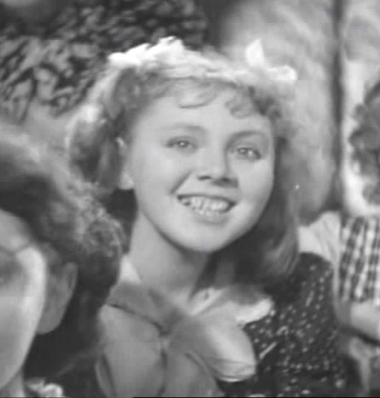
HLAVNÍ ROLE
Jevgenij Samojlov –
Nadporučík Vasilij Kudrjašov
Ariadna Lysaková –
Feňa,
kamarádka Vari
Marina Ladyninová –
Varja Pankovová
Ivan Lyuběznov
Poručík Pavel Děmidov

Slide 17
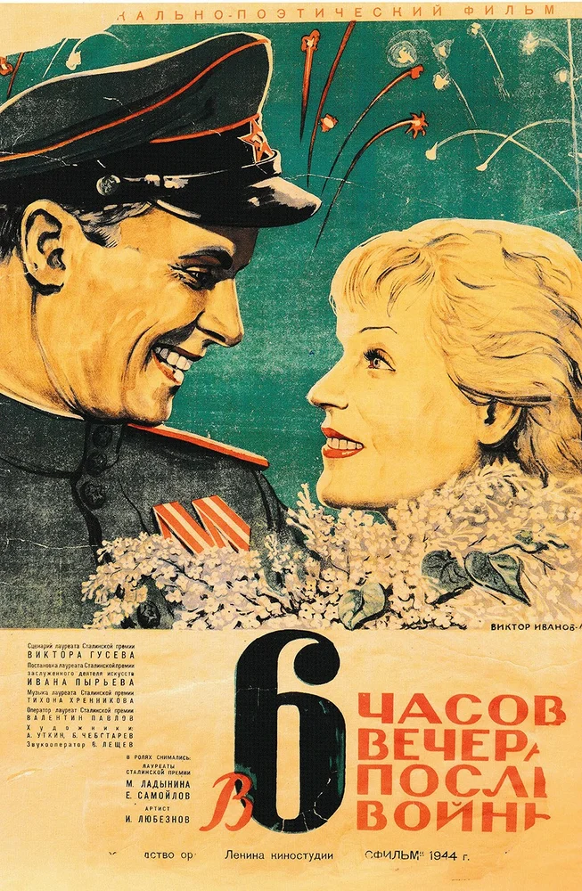
V 6 HODIN VEČER PO VÁLCE (1944)
Film: https://cinema.mosfilm.ru/films/35268/

Slide 18
V 6 hodin po válce diskuse
Charakteristika filmu a hlavních hrdinů
Původně hlavní hrdinka měla umřít a její sraz s nadporučíkem byl jen sen před smrtí. Proč tento konec byl z vašeho hlediska „nevhodný“?
Je ve filmu vyjádřena tragédie války? Pokud ano, jakým způsobem?
NAVÍC: Který český spisovatel použil výraz „v 6 hodin večer po válce“ jako první?

Slide 19
Ivan Hrozný Diskuse
Charakterizujte hlavní postavy. Jak se mění v průběhu filmu?
Které scény jsou klíčové?
Ve kterých epizodách je vidět hra „světu a stínu“?
Proč v druhém dílu jsou některé epizody barevné?
Proč 2. díl byl zakázán Stalinem?

